Slide 1
第三章 汇总统计
参见： 7.1 ， 7.4

Slide 2
3.1 数据的分布中心
关于数据集合的集中趋势的测度
1. 中位数 （Median）: 将数据从小到大排序，
中间位置的观测值
将n 个数据排序：x₁ ≤ x₂ ≤ … ≤ x_{n}
(1) min = x₁
(2) max= x_{n}
(3) 中位数: 处于中间位置的观测值

Slide 3
观测值个数是奇数时的中位数：
例如:
1, 7, 11, 4, 13 ( n =5)
步骤 1. 排序
步骤 2.
1, 4 , 7 , 11 , 13
中位数= 7

Slide 4
观测值的个数是偶数时的中位数：
例如:
1, 7, 11, 4, 13, 19 ( n=6)
步骤 1. 排序
1, 4 , 7 , 11 , 13 , 19
步骤 2.
中位数 = (7+11)/2=9
中位数是唯一的

Slide 5
顺序变量的中位数
例：某调查公司开展了对消费者对某个品牌洗发水的信任度调查，共随机调查了300名消费者，调查结果如下：
信任程度 | 人数 | 比率% | 向上累计比率%
非常不信任 | 21 | 7.00 | 7.00
不信任 | 64 | 21.33 | 28.33
一般 | 78 | 26.00 | 54.33
信任 | 99 | 33.00 | 87.33
非常信任 | 38 | 12.67 | 100.00
合计 | 300 | 100
问题：中位数 = ？
“ 一般 ”
向上累计频率首次超过 50% 所对应的观测值：

Slide 6
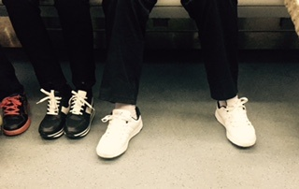
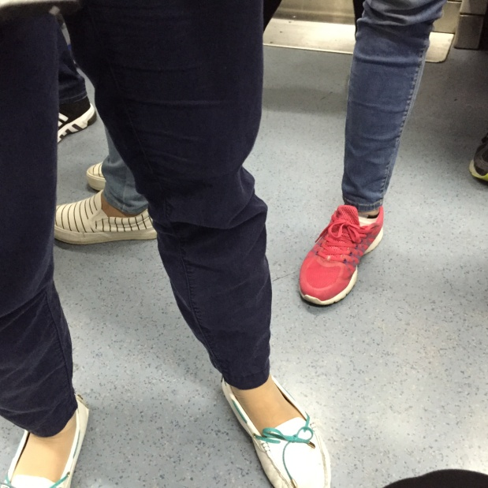

2. 众数（ Mode）：出现频次最多的观测值
例 1:
11, 18, 11, 3, 7, 10, 9, 9, 11, 6
众数= 11
众数的意义：
服装、鞋帽的生产和销售企业为了掌握消费者的需求和偏好，会关心这些商品的款式、尺码、规格、颜色的众数。
—— 流行款式 、流行色

Slide 7





不同国家创新群体的资助导向比较（2014）
加拿大
中国
德国
日本
澳大利亚
通过查找国外科研基金组织的官方网站，收集了创新研究群体项目的资助资料。文本分析内容包括：项目简介、项目定位、申请条件、评审标准。

Slide 8
众数可以不唯一
例 2.
11, 18, 11, 3, 7, 10, 9, 9, 11, 6, 9
例 3. 某小饭馆在一周内的每日顾客数量.
92, 84, 70, 76, 66, 80, 71
众数 = 11, 9
数据过于分散时，统计众数没有意义。

Slide 9
例 4: 某公司职工的教育背景 .
最高学历 频数
初中 15
高中 200
大学 185
硕士 55
博士 70
其他 25
总计 550
众数 =
注意: 对于定性数据，不存在平均值和中位数.
高中

Slide 10
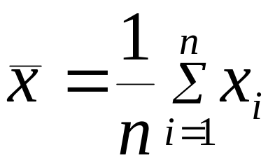
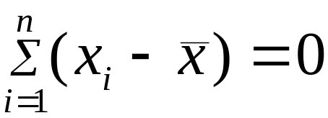
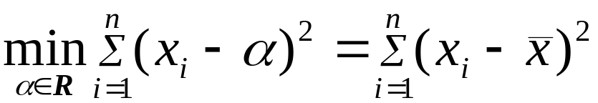
3. 均值 （Mean)
性质：
(1) 观测值与均值的离差和为零
例如.
31 , 38, 45, 50 均值= 41
-10, -3, 4, 9 总和=0
(2)观测值与均值的离差的平方和取到最小值
思考：文本集合的均值怎么计算？

Slide 11
均值、中位数和众数之间的关系
对称分布
均值 = 中位数 = 众数
右偏分布
众数 < 中位数< 均值
左偏分布
均值< 中位数< 众数

Slide 12
均值、中位数和众数之间的比较
例 1: 业余歌手大奖赛
11名裁判
(1) 9.9，9.3，9.3，9.3，9.2，8.9，8.8，8.8，8.7，8.5，8.4
众数 = 9.3
中位数 = 8.9
均值 = 9.01

Slide 13
问题: 谁的意见最有代表性？
（2）复赛：
9.9，9.3，9.3，9.2，9.2，8.8，8.8，8.8，8.7，8.5，8.4
众数 = 8.8
中位数 = 8.8
均值 = 8.99
众数的稳健性是最差的.

Slide 14
情形 3:
9.9，9.3，9.3，9.2，9.2，8.8，8.8，8.8，8.7，8.5，0.4
众数 = 8.8
中位数 =8.8
均值 = 8.26
0.4
均值最容易受极端值的影响

Slide 15
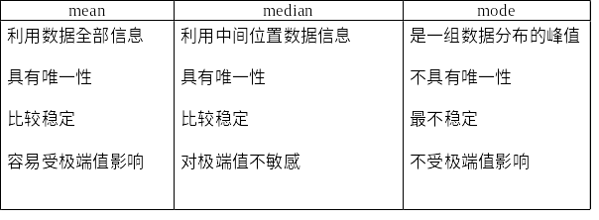
比较：均值、中位数、众数

Slide 16
应用建议：
（1）对于名义变量，描述集中趋势的办法是:
（2）对于顺序变量，描述集中趋势的最常用的办法是:
（3）对于定量变量，一般使用平均值。
众数
中位数
但当数据的直方图显示出是非对称（偏斜）分布时，常常使用中位数。

Slide 17

北京市平均工资的统计缺陷
2009年北京职工年平均工资为48444元（每月约4037元）
2015年度北京职工平均工资为85038元，月平均工资为7086元
北京地区社保缴费基数：
养老保险最低缴费基数为北京市上年社会平均工资的40%
工伤保险的最低缴费基数城镇户口为北京市上年社会平均工资的40%，农村户口为北京市上年社会平均工资的60%
医疗保险的最低缴费基数为上年社会平均工资的60%
四项社会保险的最高缴费基数为上年社会平均工资的300%
造成企业社保基金负担过重,增加了企业的人工成本。特别对于劳动密集型企业或微利企业（其职工工资基本只达到国家规定的最低标准，北京市2009年每月800元 ），影响则更为突出。

Slide 18
2008年北京市行业职工平均工资
行业 | 平均 工资 | 行业 | 平均工资
居民服务和其他服务业 | 24756 | 采矿业 | 60045
农、林、牧、渔业 | 26403 | 公共管理与社会组织 | 61888
住宿和餐饮业 | 28813 | 卫生、社会保障和社会福利业 | 62479
制造业 | 38136 | 文化、体育与娱乐业 | 68061
水利、环境和公共设施管理业 | 38325 | 电力、燃气及水的生产和供应业 | 72962
建筑业 | 39320 | 科学研究、技术服务与地质勘查业 | 76123
房地产业 | 43230 | 信息传输、计算机服务和软件业 | 94362
交通运输、仓储和邮政业 | 46043 | 金融业 | 178322
租赁和商务服务业 | 53968
教 育 | 55200
总平均工资 | 44715

Slide 19

北京市平均工资的现行统计方法
北京职工平均工资是根据城镇单位上报的劳动情况表汇总计算而来（统计范围为“城镇单位”，不包括私营单位和个体工商户。）
调查方法：基本采用全面调查，共调查了全市7.9万个单位。
统计方法：用各个单位的工资总额相加后，再除以全部职工人数，计算出职工平均工资。
修正建议： 采用中位数 ？
分行业确定社保缴费基数

Slide 20
3.2 数据离散程度的测量
（Measures of Dispersion）
例题: 某车间有甲、乙两人，加工某零件质量；
质量数据：直径（mm)
甲： 0.7，0.7，0.8，0.8，0.8，0.8，1.0，1.1
众数 = 0.8, 中位数= 0.8, 均值 = 0.8375
乙：0.4，0.5，0.7，0.8，0.8，0.9，1.2，1.4
众数 = 0.8, 中位数 = 0.8, 均值 = 0.8375
问题： 谁是师傅？

Slide 21
极差（ Rang）:
最大值与最小值之间的差距
甲工人： R = 1.1- 0.7 = 0.4
乙工人： R = 1.4- 0.4 = 1.0
注意: 极差容易受到极端值的影响
R

Slide 22
2. 四分位极差（ Interquartile Rang）
将观测值按照升序排列:
x₁≤ x₂ ≤…≤ x_{n}
Q₁低四分位数 Lower quartile ( 25% Percentile)
Q₃高四分位数 Upper quartile ( 75% Percentile)
四分位极差 = Q₃ - Q₁

Slide 23
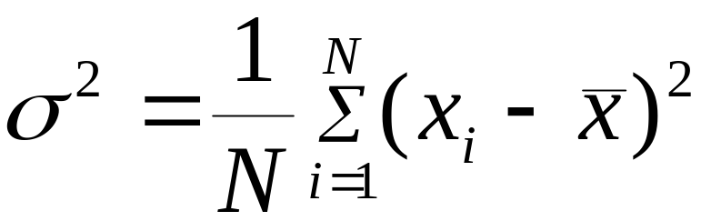
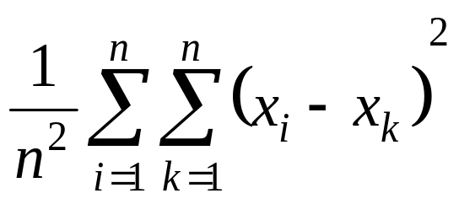
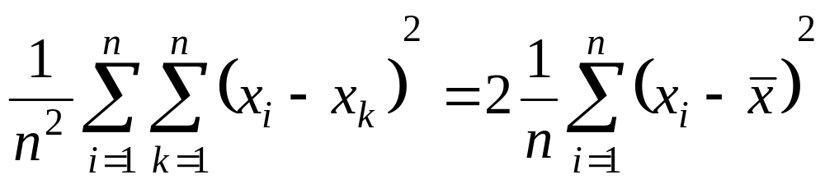
3. 方差 ( Variance )
问题：如何全面测度观测点集合的差异程度
例如：下面的 3 个观测集合，哪个总体差异最小？
合理的测量方式：考虑“点点之间距离”的平均值
不过，用下式计算更简单：

Slide 24
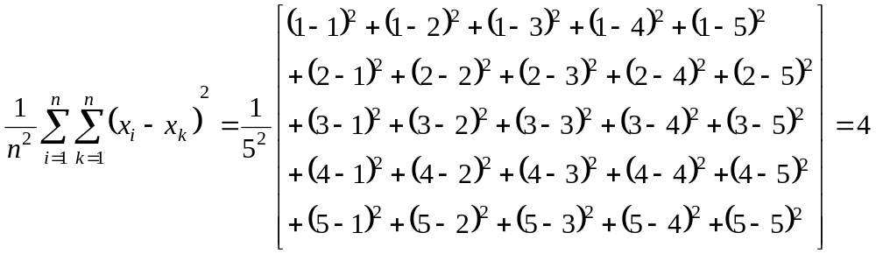
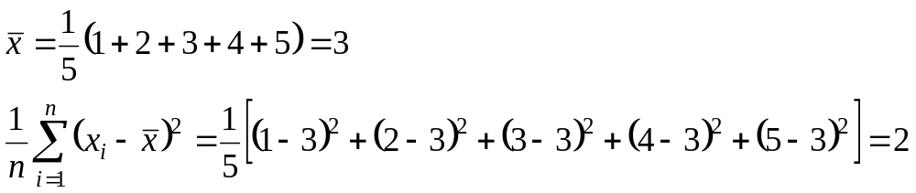
例如，有观测集合： 1，2，3，4，5
点点之间距离：
另一种方法：

Slide 25
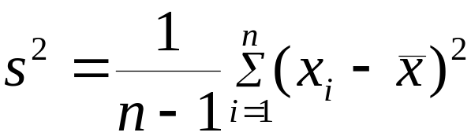
“方差”的定义：
思路：以均值为中心，测量所有观测值与均值的平均偏离程度。
总体方差：
样本方差：
问题: 这两个公式有什么区别?

Slide 26
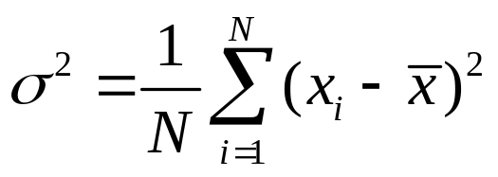
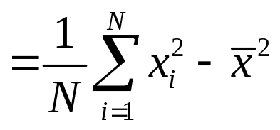
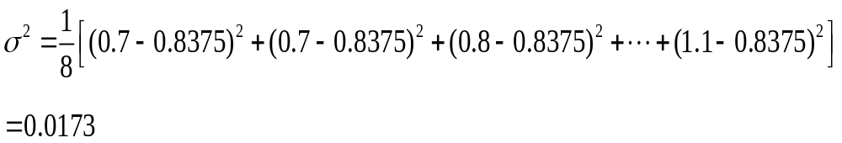
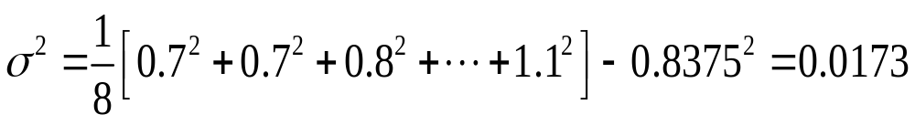
例题: 某车间有甲、乙两人，加工某零件质量
甲： 0.7，0.7，0.8，0.8，0.8，0.8，1.0，1.1
众数 = 0.8, 中位数= 0.8, 均值 = 0.8375
乙：0.4，0.5，0.7，0.8，0.8，0.9，1.2，1.4
众数 = 0.8, 中位数 = 0.8, 均值 = 0.8375

Slide 27
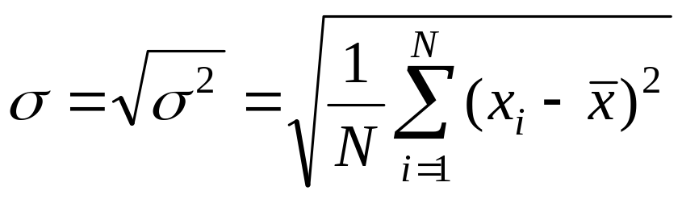
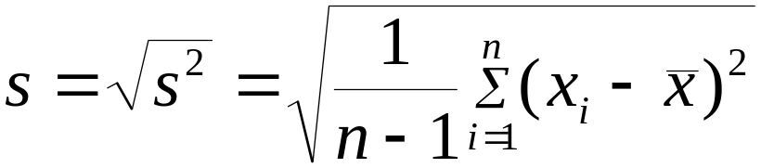
4. 标准差 （Standard Deviation）
优点：
与原变量同量纲

Slide 28
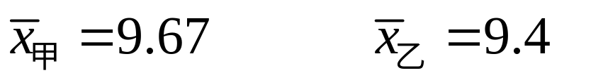
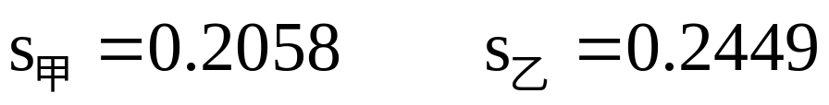
教材： 例1.1（P119）
比赛中，甲、乙两位射击运动员分别进行了10次射击，成绩如下：
问：那位运动员平均水平更高？哪位成绩更稳定？
甲 | 9.5 | 9.9 | 9.9 | 9.9 | 9.8 | 9.7 | 9.5 | 9.3 | 9.6 | 9.6
乙 | 9.4 | 9.3 | 9.5 | 9 | 9.1 | .9.8 | 9.7 | 9.5 | 9.3 | 9.4

Slide 29
4. 标准差 （Standard Deviation）
问题： 均值相差很大的两组数据，是否可以直接比较它们的方差？

Slide 30
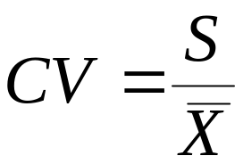
5、离散系数 （Coefficient of Variation）
注意: 均值相同或相近时，才可以用方差比较
数据离散程度。
Example:
(4,5,6,7,8) (40,50,60,70,80)
mean=6 mean =60
s =1.4 s =14
C.V: 1.4/6=0.23 14/60=0.23

Slide 31
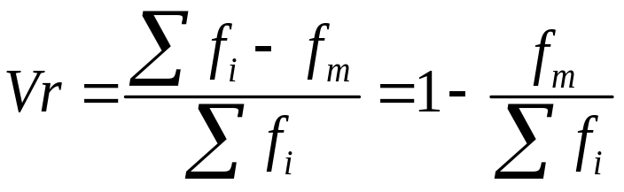

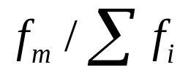
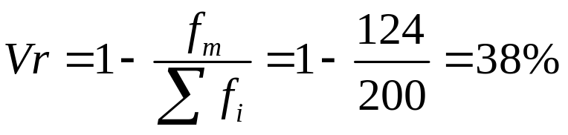
6、定性数据离散程度的度量
异众比（Variation Ratio):
非众数组的频数占总频数的比例
思考问题： 为什么不直接使用定义
香水 类型 | 总人数 (频数) | 比例% (频率)
A | 124 | 62.00
B | 42 | 21.00
C | 6 | 3.00
D | 14 | 7.00
E | 14 | 7.00
合计 | 200 | 100.00
问题：喜欢A型的人最多！但多到什么程度？
偏好其他香型的人数占38%

Slide 32
某大学经济管理专业学生各科成绩的箱线图
3.3 箱型图（Boxplot)
最小值
最大值
下四分位数
中位数
上四分位数
计算机
应用基础
英语
西方
经济学
对称
左尾
统计学
经济数学
右尾（成绩普遍偏低）

Slide 33
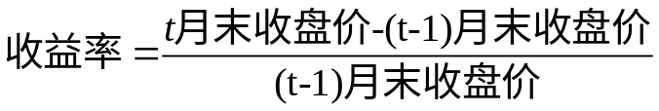
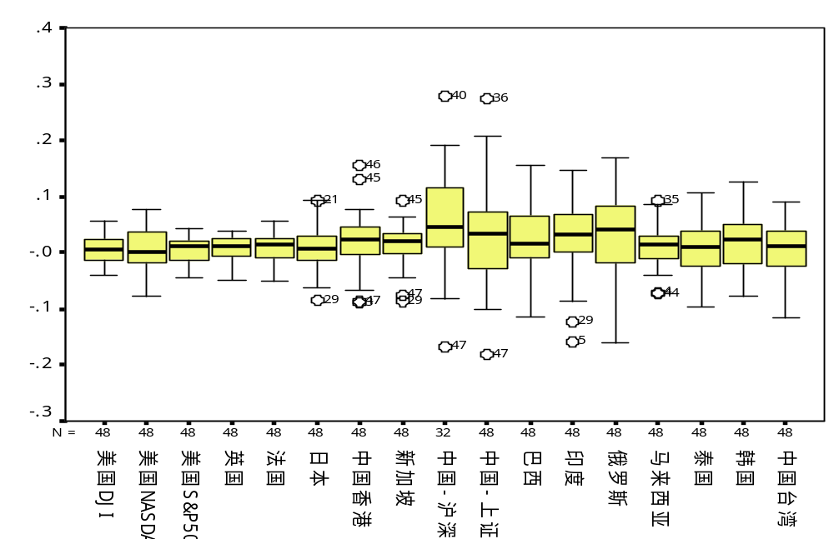
股市收益水平的国际比较
（2004-2007年各国/地区主要股指的月收益率）
国际成熟市场
亚洲
成熟市场
金砖四国
周边
新兴市场
成熟市场的月收益率普遍低于新兴市场，而且分布相对集中；金砖四国的月收益率是样本国家中最高的，而且，月收益率分布的离散程度高于周边新兴市场；其中，中国股市的月均收益水平最高，分布离散程度也比较高。

Slide 34
七家药厂的产品杂质含量（虚拟案例）
药厂1
药厂2
药厂3
药厂4
药厂5
药厂6
药厂7

Slide 35
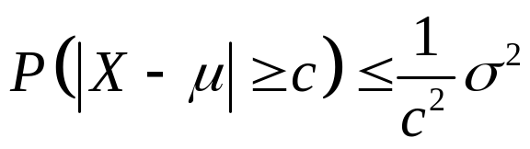
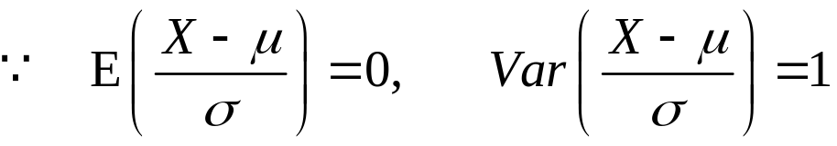
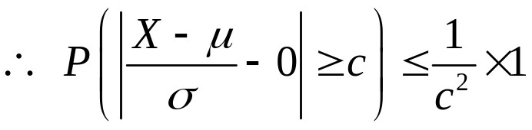
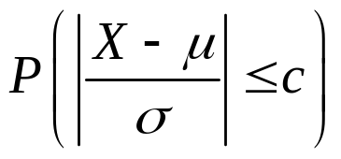
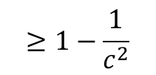
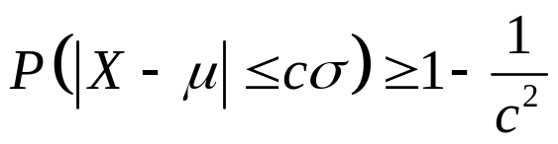
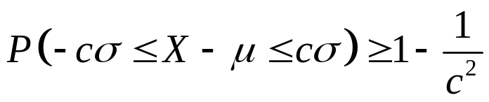
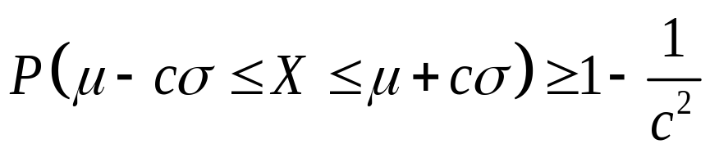
复习： Chebyshev 定理 第六章 引理2.1 （P111）
随机变量 X 的数学期望值是 μ，方差是 σ ²，则∀c >0,有：
Z

Slide 36
3.4 数据的标准得分
Chebyshev 定理：
令 c 为任意大于1的数值。对于任意分布的数据集合， 在（μ- cσ, μ+cσ) 区间内，所包含的观测值比例至少是（1- 1/c² ) 。
当 : c=2 ： （1- 1/c² ) = 75%
c=3: （1- 1/c² ) = 89%
c=4: （1- 1/c² ) = 93%

Slide 37
例：
某企业有80名员工，他们的平均月工资为4626.69元，标准差为180.11元。
μ = 4626.69元
σ = 180.11
取 c=2
则可以判断，至少 75% 的员工工资在以下的区间内:
( 4626.69-2×180.11, 4626.69+2×180.11 )
= (4266.47, 4986.91)

Slide 38
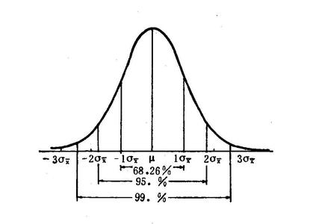
经验规则：
对于近似钟形分布的总体或样本分布，
在（μ- σ, μ+ σ)区间，有 68%
在（μ- 2σ, μ+2 σ)区间，有 95% (>75%)
在（μ- 3σ, μ+3σ)区间，有 99.7% (>89%)
的观测值将落入该区间内。
如果员工工资呈钟形对称分布，至少95% 的员工工资在以下的区间内:
(4266.47, 4986.91)

Slide 39
例题：关于智商IQ的测试
美国成年人的IQ分布的均值为100，标准差为 15。假设某个职业申请者的IQ值为150，
你能肯定：他是特别聪明吗?

Slide 40
IQ 问题： μ=100， σ =15，取 c=3
(1) 100-3 ×15=55, 100+3 ×15=145
将近 99.7% 的美国人的 IQ 应该在 (55,145)之间:
IQ=150 （非常聪明）
(2)很显然，他的IQ值在距均值的 3 倍标准差之外。
问题：他的IQ值距离美国人的均值有多少倍的标准差？
(150-100)/15=3.33
他的IQ值距离均值有 3.33 倍的标准差.

Slide 41
数据的标准得分:
Z score :
对于总体数据:
Z= (X - μ)/σ
例：某中学高三年级连续两次考试的平均成绩分别为78.53分和70.19分，标准差分别为9.43分和7分。某学生两次考试的成绩分别为90分和82分。问他在年级的排名退步了吗？
（ 90–78.53）/ 9.43=1.22
(82 –70.19)/7=1.69
问题：如果年级共有500人，可否大致判断他的排名不低于多少？

Slide 42
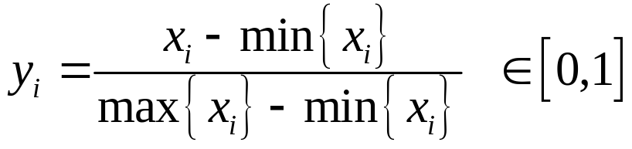
补充内容：数据的无量纲处理
1. Max-min标准化
例题：
提案 编号 | 小组 评分 | 网上点击量 | 小组评分 标准化 | 点击量 标准化 | 标准化数据 平均值 | 排序
1 | 5 | 580 | 0.20 | 0.05 | 0.12 | 4
2 | 7 | 791 | 0.60 | 0.80 | 0.70 | 3
3 | 8 | 846 | 0.80 | 1.00 | 0.90 | 1
4 | 4 | 567 | 0.00 | 0.00 | 0.00 | 5
5 | 9 | 773 | 1.00 | 0.74 | 0.87 | 2
性质: 变换后的数值取值总在[0,1]的区间内

Slide 43
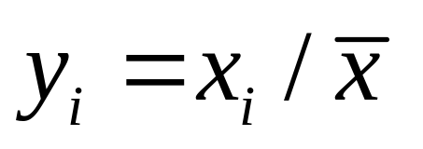
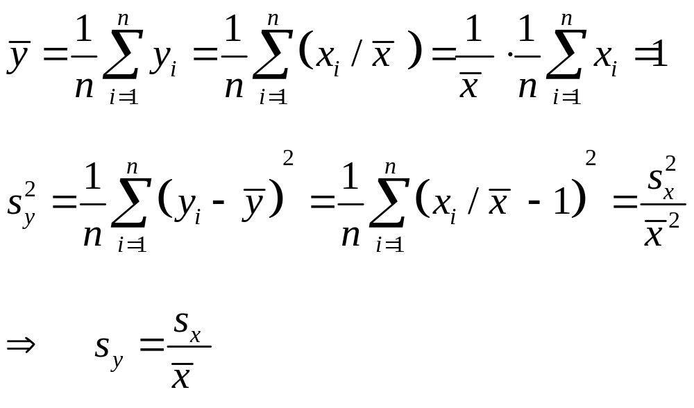
2、消除平均值作用的方法
１.
离散系数
性质: 变换后的变量均值恒等于1

Slide 44
均值相差很大的两组数据，不能直接比较它们的方差。
离散系数
例题:
(4,5,6,7,8) (40,50,60,70,80)
mean=6 mean =60
s =1.4 s =14
C.V: 1.4/6=0.23 14/60=0.23

Slide 45
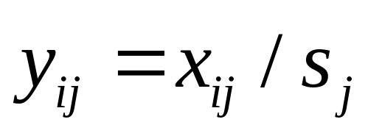
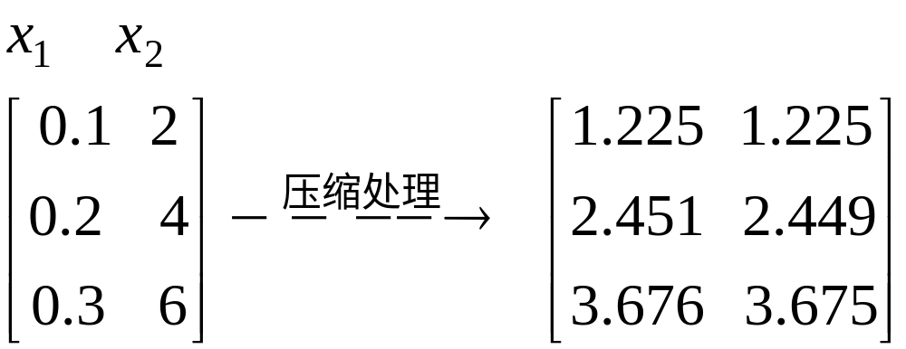

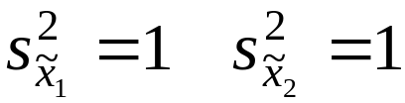
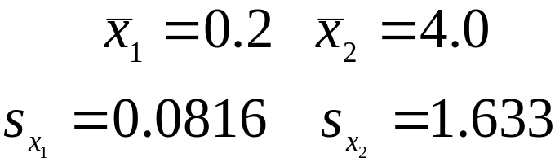
3、消除方差作用的方法——数据压缩处理
性质: 压缩处理后的变量方差恒等于1

Slide 46
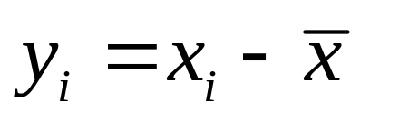
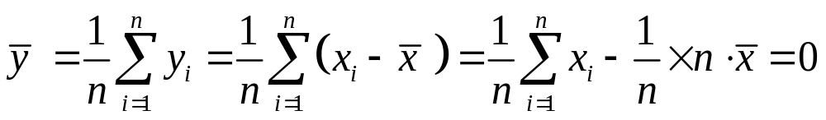
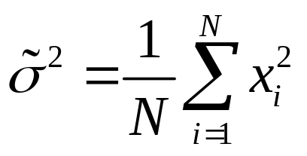
4、数据的标准化处理
(1)“中心化”处理 — 平移变换
性质：平移变换后，数据的重心与原点重合；
x
0
0
性质: 平移变换后的数据均值恒等于0

Slide 47
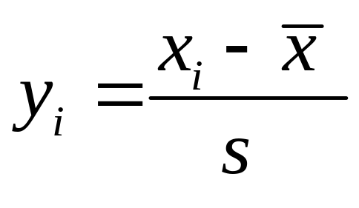
(2) 数据的标准化处理：中心化——压缩
性质：标准化处理后
均值为 0
方差等于 1
数据的标准得分
x₂
y₂
y₂
0
x₁
练习： P140 习题7.1

Slide 48
3.5 案例分析
国家自然科学基金应急项目（2001年）
成思危主编：《诊断与治疗：揭示中国的股票市场》
经济科学出版社，2003年3月
中国股市的投机性特征分析（2000）

Slide 49
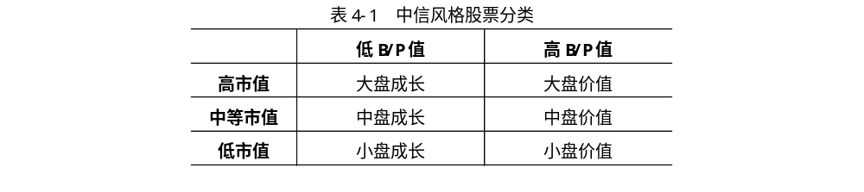
1、中信风格指数划分的股票风格分类
规模因素：以流通市值表示
净市值比（简称B/P值）：净资产除以总市值

Slide 50
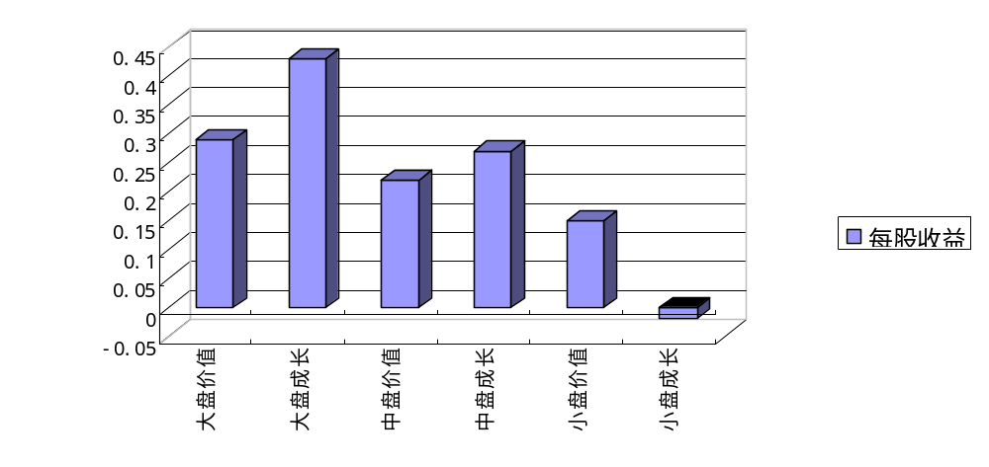
2、 六个风格指数的财务特征
六个风格股票的每股收益(2000)

Slide 51
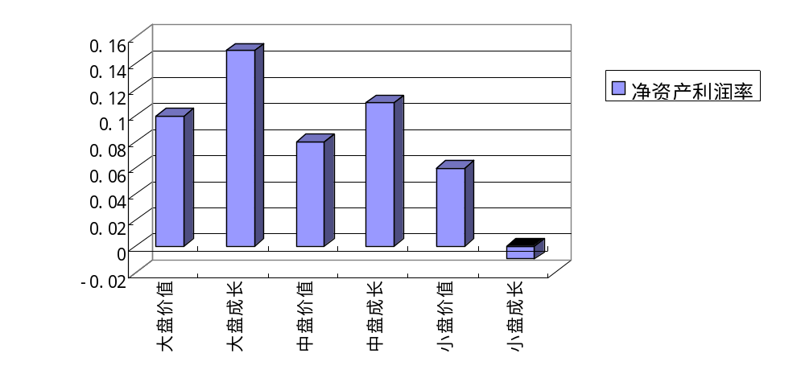
六个风格板块的净资产利润率(2000)

Slide 52
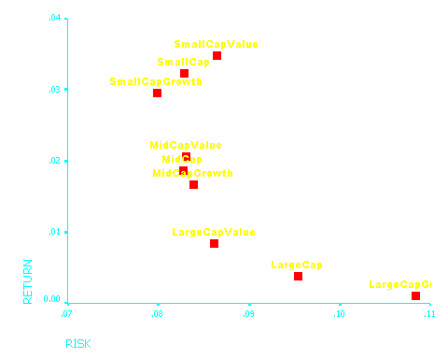
3、股市中“风险—收益不对称”的现象
中国股市风险-收益特征图（1998.1-2000.12）
Note:
LargeCap: CITIC100
MidCap: CITIC300
SmallCap: CITIC smallcap
Return: monthly index return
Risk: standard deviation
中国股市风险-收益特征图（1998.1-2000.12）

Slide 53

中国股市与成熟股市存在显著差异
美国股市风险-收益特征图（1998.1-2000.12）
Note:
LargeCap: RussellTop200
MidCap: Russellmidcap
SmallCap: Russell2000
Return: monthly index return
Risk: standard deviation

Slide 54

风险—收益特征（2011.1.1-2011.4.17）
2000年时的风险收益不对称的现象得到改善。
价值股收益率高;大盘股风险较小;
中、小盘价值股收益率高，风险大；大盘价值股高收益,风险低。

Slide 55
作业（请拍照）
一、教材《习题七》（P141），第7.3题
二、《统计学》各章练习题： 第 4.6 4.8、4.10题
三、教材《习题七》（P141），第7.6题（你们已经录过数据）
请用Excel计算: 均值、中位数、众数、极差、方差、标准差
四、使用全班同学的年龄、身高、体重等数据，做汇总统计（均值、中位数、众数、标准差、极差，等等）. 并利用Chebyshev 定理, 说明全班95%的同学们的身高、体重、年龄的取值区间。
（如果全班有200名同学，大致估计一下你的身高排名？）

Slide 56






数据分布形状的测度
偏态系数（coefficient of skewness):
基本思想：使用数据集合的“三阶中心矩”
S_{k} = 0 对称分布
S_{k} > 0 右偏
S_{k} <0 左偏
峰度系数（coefficient of kurtosis) Ku:
某一数据分布与正态分布相比的尖峰程度或平坦程度
K_{u} = 0 正态分布
Ku > 0 尖峰
Ku < 0 扁平

Slide 57

3.7 Excel 软件应用

Slide 58

加载“数据分析”

Slide 59


Slide 60


Slide 61


Slide 62


Slide 63
数据→数据分析

Slide 64


数据→数据分析→描述统计

Slide 65

扁平
低度右偏

Slide 66



补充练习： 均值的增量算法
有样本点：
均值：
新增数据：
均值的增量算法：

Slide 67
例题: 某车间有甲、乙两人，加工某零件质量
甲： 0.7，0.7，0.8，0.8，0.8，0.8，1.0，1.1
众数 = 0.8, 中位数= 0.8, 均值 = 0.8375
乙：0.4，0.5，0.7，0.8，0.8，0.9，1.2，1.4
众数 = 0.8, 中位数 = 0.8, 均值 = 0.8375
问题: 谁能给出方差的增量算法?

Slide 68




新增数据：
均值的增量：
方差的增量算法：
记：

